Slide 1
Geotermikus energia
Lenti Róbert
Villamosmérnök BSC

Slide 2
Bevezető
A nap melege, amely a földkéregben raktározódik el, a geotermikus hőszivattyúk számára kimeríthetetlen energiaforrást jelent. Az évszakok megszokott körforgása folyamán ez az energia a hidegebb évszakokban folyamatosan csökken, a melegebb évszakokban folyamatosan növekszik, de a hőszivattyúk zavartalan működéséhez elegendő a téli időszakban található hőmennyiség. Minden egyes épület alatt elegendő elraktározott energia van, amely több, mint amennyi el tudja látni a fűtési/hűtési szükségleteket.

Slide 3
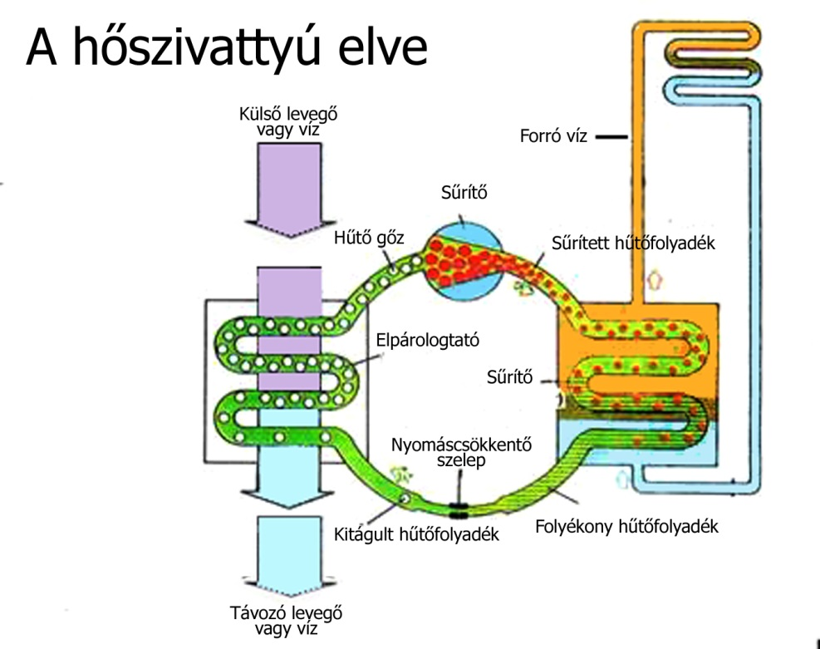

Slide 4
Hőszivattyú
A hőszivattyú működtetéséhez szükséges hagyományos energiaforrások (villamos energia vagy földgáz) használata is. Kivétel, ha például napelemmel, biogázzal, vagy éppen szélenergiával biztosítjuk a működtető villamos energiát.
Jelentős energiamennyiséget spórolunk meg, még akkor is, ha igénybe veszünk hagyományos energiaforrásokat.
A hőszivattyú egy olyan gépi berendezés, amely az alacsonyabb hőfokszintről külső energia bevezetésével a magasabb hőfokszintre hőt szállít.
A hőszivattyú az elvi működés és hőtani folyamat szempontjából egyenlő a gáznemű közvetítő közeggel üzemelő hűtőgéppel, hiszen az gáz segítségével hűti le a levegőt. Azonban a hőszivattyú képes hűteni és fűteni egyaránt, azaz a télen a fűtést, nyáron pedig a klímatizált hűtést is megoldhatjuk ezen szerkezet segítségével, azaz rendeltetésében is eltér egy hűtőgéptől.

Slide 5
Hőszivattyú
Hőszivattyúnál az alsó hőfokszint a hőforrás, mely lehet folyóvíz, környezeti levegő, hulladékhő, napenergia, vagy geotermikus energia. A hűtőgépeknél az alsó hőforrás a hűtőszekrény.
Az alacsony hőfokszinten párolgó folyadékok, illetve ezen nedves gőz elegyei kiválóan alkalmasak hűtőközegnek, mivel a hőfelvétel és hőleadás közben a hőmérsékletük állandó
Mindemellett természetesen az év mind a négy évszakában meleg víz is előállítható vele.
Működésük halk, méreteik nagyjából a hazánkban kapható 150 literes hengerűrtartalmú bojlerek méreteivel megegyezőek, de természetesen léteznek ezeknél nagyobb berendezések, valamint komplett rendszerek is.
Várható üzembiztos élettartamuk nagyságrendileg 28-30 évre tehető.

Slide 6
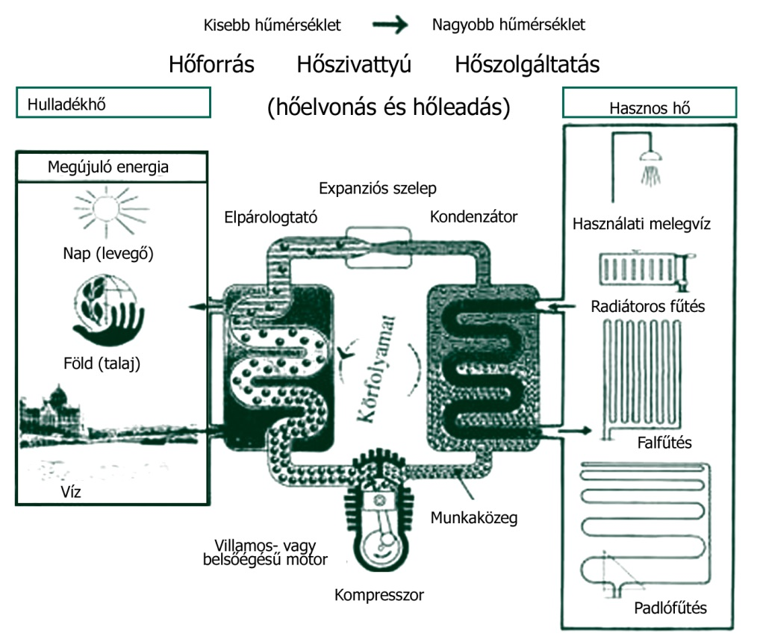

Slide 7
Hőszivattyú típusai
Kétféle típusú hőszivattyúrendszer segítségével nyerhető ki a földkéreg belső hője, melyek a talajkollektoros, valamint a talajszondás rendszer.
Talajkollektoros (klikk)
A talajkollektoros rendszer esetén több száz méter hosszú speciális PVC köpennyel ellátott rézcsöveket, vagy polietilén csöveket fektetnek le 1-2 méter mélyen.
Hátránya, hogy a fűtött alapterület minimum másfélszeresén, maximum háromszorosán, azaz viszonylag nagyméretű területen kell a csöveket lefektetni, ezért leginkább új építésű házak esetén alkalmazzák ezt a típusú hőszivattyút.
Segítségével megközelítőleg 20-30 Watt közötti energia termelhető négyzetméterenként. Ennek nagysága több környezeti tényező függvénye, mint például a talaj nedvességtartalma, hővezetése, vagy éppen az esetleges talajvíz.

Slide 8
Hőszivattyú típusai
Talajszondás (klikk)
A talajszondás rendszer alkalmazásakor 50-200 méter hosszú, nagyjából 15 cm átmérőjű, rendszerint függőleges lyukat fúrnak a földbe (lásd a képet). Ebbe henger alakú lyukba helyezik a hőszivattyúhoz kapcsolódó szondát, amiben zárt rendszerben áramlik a hűtőközeg. A maximális, 200 méteres mélység esetén nagyjából 17 °C-os a Föld hőmérséklete.
A szondák egyik speciális esete az, amikor több szondát egymás mellé helyeznek, melyek nyáron eltárolják a hőenergiát a földben, amit télen hasznosítanak. Ezt nevezzük energiakarónak. Az energiakaró különösen nyáron, hűtési igény felmerülésénél, illetve ipari mértékű felhasználás esetén gazdaságos.
Léteznek olyan szondák is, melyeket számottevően mélyebbre, 1-2 kilométer mélyre helyeznek. Ezen szondák esetében már nem a talajrétegben közvetlenül eltárolt napenergia használják fel fűtésre, vagy éppen hűtésre, hanem a Föld belső hőjét, melyet geotermikus energiának nevezünk.
A hőszivattyú három fő alkalmazási területe a fűtés, a hűtés, valamint a melegvíz készítés.

Slide 9
Hőszivattyú előnyei
A különböző hőszivattyús rendszerek tökéletesen alkalmasak olyan épületek fűtésére, hűtésére, melegvíz ellátására, amelyekben környezeti adottságaiknál fogva nincs bevezetve a vezetékes földgáz.
Az évszakok változásától függetlenül az év teljes hosszában képesek közvetett módon felhasználni a Nap energiáját, hiszen a rendszer működését a pillanatnyi napsugárzás erőssége nem befolyásolja, ugyanis a hőszivattyú a környezetben eltárolt energiát hasznosítja, mely akár alacsony hőmérsékletű hőforrásból is származhat.
Abban az esetben, amikor fűtést, a melegvíz ellátását és a hűtést is kizárólag, teljes egészében hőszivattyús rendszer végzi, a helyszínen semmilyen szintű károsanyag-kibocsátás nem történik, hiszen a berendezés csupán hideg, illetve meleg levegőt enged vissza légtérbe, talajvizes rendszer esetén pedig talajvizet enged vissza a talajba.
Számokkal kimutatva a következő történik: 25% egyéb energia(áram, gáz, stb.) befektetéssel megtermelhető a lakásunk fűtéséhez, hűtéséhez, valamint melegvíz ellátásához szükséges energia 100%-a. Azaz az energiafelhasználásunk 3/4-ét ingyenesen, a környezetből nyerhetjük a szerkezet segítségével, valamint a klimatizálásra sem kell költenünk már, hiszen a berendezés a forró nyári napokon is kellemesen hűvös klímát varázsol otthonunkba, ráadásul környezetbarát módón.

Slide 10
Köszönöm a figyelmet!

Slide 11
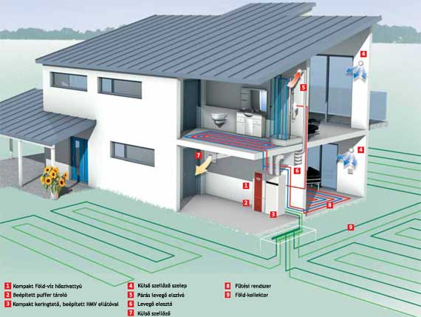
Talajkollektoros rendszer

Slide 12
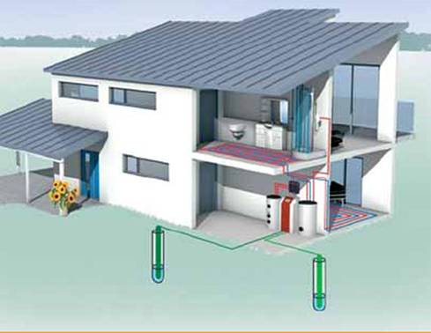
Talajszondás rendszer

